Slide 1
KAFKA
SEMINAR
ThE OWLS

Slide 2
NỘI DUNG
1. Giới thiệu kafka.
2. Nguyên lý, cơ chế.
3. Cài đặt ,sử dụng.
Apache Kafka – Basic Operations.
Apache Kafka – Intergration With Spark.

Slide 3
1. giới thiệu kafka.
Là một hê thống message pub/sub phân tán mà có khả năng scale rất tốt.
**Kafka is a distributed, partitioned, replicated commit log service. It provides the functionality of a messaging system, but with a unique design.

Slide 4
2. Nguyên lý, cơ chế.
Mô hình Kafka
producer
producer
producer
Kafka cluster
consumer
consumer
consumer
Notes:
Kafka lưu, phân loại message theo topics
Kafka sử dụng producers để publish message vào các topics ở trên
Kafka sử dụng consumers để subscribe vào topics, sau đó xử lý các message lấy được theo một logic nào đó
Kafka thường được chạy dưới dạng cluster, khi đó mỗi server trong đó sẽ được gọi là broker

Slide 5
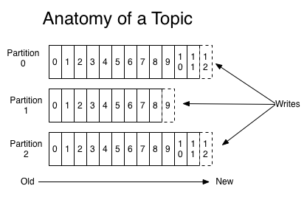
2. Nguyên lý, cơ chế.
Topic
Notes:
Topic có thể hiểu là một ngôn ngữ chung giữa producer (người nói) và consumer (người nghe, sử dụng). Với mỗi topic, kafka sẽ duy trì thông qua partitioned log như dưới đây:
Mỗi partition là một chuỗi log, có thứ tự và không thể thay đổi (immutable). Mỗi message trong partition sẽ có id tăng dần , gọi là offset Kafka cluster sẽ lưu lại mọi message đã được published, cho dù message đó đã được/chưa được sử dụng (consume). Thời gian lưu message có thể tuỳ chỉnh được thông qua log retention.
Một điểm thú vị là Consumer sẽ điều khiển những gì mình muốn đọc thông qua offset của message, hay thậm chí là thứ tự đọc. Consumer có thể reset lại vị trí của offset để re-process lại một vài message nào đó.

Slide 6
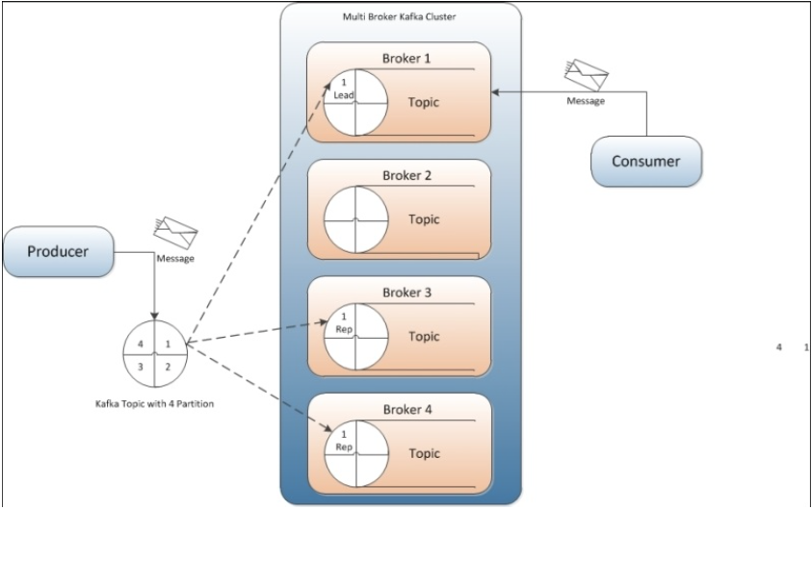
2. Nguyên lý, cơ chế.
Producer

Slide 7
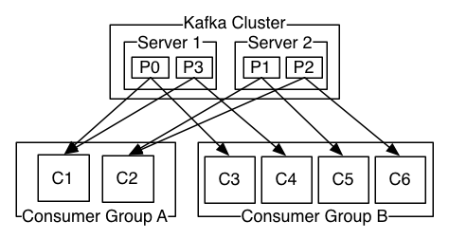
2. Nguyên lý, cơ chế.
Consumer
Notes:
Thông thường thì một hệ thống messaging sẽ có 2 loại
Queue: Một message sẽ được xử lý bời một consumer
Pub/Sub: Một message sẽ được xử lý bởi một vài consumer thích hợp, tuỳ theo topic
Ở kafka chúng ta có một khái niệm gọi là consumer group giúp chúng ta có thể làm được đồng thời cả 2 loại trên, rất thú vị. Việc subscribe một topic sẽ được thực hiện bởi consumer group. Mỗi một message sẽ được gửi cho ** duy nhất ** một consumer instance trong một consumer group. Việc này dấn đến điều gì?
Nếu nhiều instance consumer có cùng group: chúng ta sẽ có một hệ thống queue
Nếu mỗi instance là một group, chúng ta sẽ có một hệ thống pub/sub

Slide 8
3. Cài đặt sử dụng.

